Slide 1
Золотое правило нравственности
Урок 20
по курсу «Основы религиозных культур и светской этики»
модуль «Основы светской этики»
Подготовила
Учитель начальных классов
Мкоу «сош № 2 п. теплое»
Надежина
Оксана александровна

Slide 2
На уроке вы узнаете:
Почему появилось золотое правило нравственности.
Как формулируется золотое правило нравственности.
Как применять золотое правило нравственности в жизни.

Slide 3
“На высокой колонне, над городом стояла статуя Счастливого Принца. Он был очень красив, весь покрыт листочками золота, а вместо глаз сияли драгоценные камни. Такой же камень был и на рукоятке шпаги.
Однажды над городом пролетала Ласточка. Лететь ей нужно было далеко, в теплые края, и она решила переночевать у ног статуи.
Неожиданно на нее упала капля, потом вторая, третья. Ласточка поняла, что это слезы Принца.
- Почему ты плачешь? Ведь ты такой красивый! – спросила она.
- Я жил во дворце, за огромными стенами, и считал, что кругом только счастье и красота. Придворные величали меня “Счастливый Принц”. А после смерти меня поставили здесь, так высоко, что мне стали видны все скорби и нищета моей столицы. И хотя сердце мое теперь оловянное, я не могу сдержать слез.
И вдруг попросил:
- Ласточка, пожалуйста, выклюй драгоценный камень из моей шпаги и отнеси женщине с больным ребенком.
- Мне надо скорее улетать, идет зима, - ответила Ласточка.
- Останься хоть на одну ночь, помоги мне, - опять попросил Принц.
Не смогла отказать ему Ласточка, выклевала драгоценность и отнесла больному ребенку. А когда вернулась, призналась Принцу, что ей совсем не холодно...”

Slide 4
Отчего ласточке стало тепло, ведь приближалась зима? Что такое добро?
Как вы понимаете слова?
Добро помогает жить и защищает жизнь.

Slide 5
Подберите существительное к прилагательному
Золотой
Ключик
Человек
Век

Slide 6
Проблемный вопрос:
Какой принцип должен лежать в основе всех человеческих отношений?

Slide 7
ЗОЛОТОЕ ПРАВИЛО НРАВСТВЕННОСТИ
Что такое нравственность?
Почему правило назвали золотым?
Каким должно быть золотое правило нравственности?

Slide 8
Обратимся к истории
Примерно две с половиной тысячи лет назад в Гималаях жил человек, которого звали Будда – «просветлённый». Он был царевичем, но оставил своё царство, чтобы путешествовать, Узнавая мир, он познал, как много горя и зла среди людей. Будда захотел научить людей быть счастливыми, показать им путь к счастью. Будда считал, что к счастью нужно идти по дороге добрых мыслей, добрых слов и добрых дел.

Slide 9
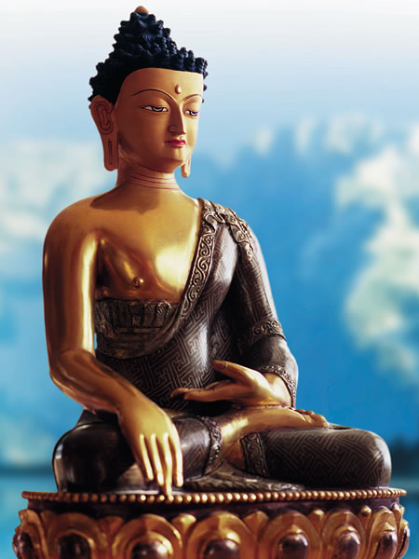
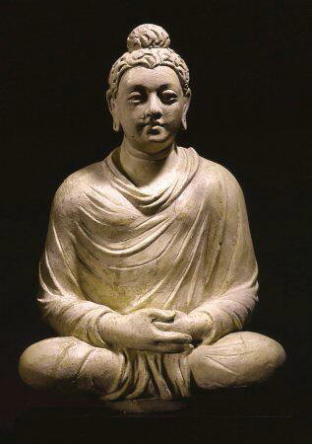
Будда учит нас: «Не делай другим того, что сам считаешь злом»

Slide 10
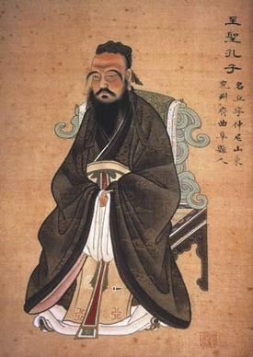
Обратимся к истории
Примерно в то же время в царстве Лу в Китае жил великий философ Конфуций (или Учитель Кун). Он тоже хотел научить людей правильно жить, не совершать ошибок, не делать зла. Он говорил, что хочет добиться того, «чтобы старики жили в покое, все друзья были верными, а молодёжь любила старших»

Slide 11
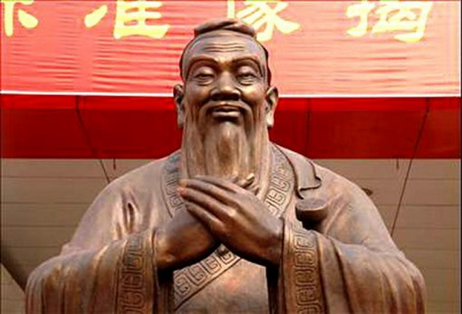
Конфуций говорил: «только добро ведёт к счастью»

Slide 12
Обратимся к истории
В Индии существует вера в то, что когда-то давным-давно там родился первый человек Ману – первопророк, прародитель людей. Он долго жил и у него были дети, внуки, правнуки. Он был очень мудр и, чтобы научить людей жить по правде, правильно, он написал книгу, которую называют «Закон Ману».

Slide 13
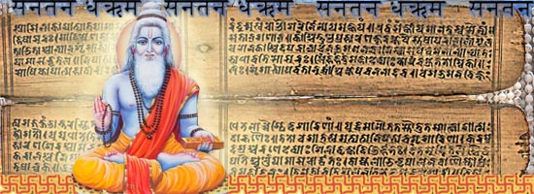
Смысл законов Ману: «Не делай другим того, что причинило бы боль тебе»

Slide 14
Обратимся к истории
В когда-то существовавшем государстве Иудея, у иудейского народа был вождь – Моисей. Они уважали и чтили его за то, что он освободил их, увёл из египетиского рабства, Во время пути (при освобождении) иудеи и Моисей испытали много трудностей, но им помогал Бог. Именно в пути на горе Моисей получил От Бога 10 заповедей по которым должны жить люди

Slide 15
Золотое правило нравственности
«Поступай по отношению к другим так, как ты хотел бы, чтобы поступали по отношению к тебе»
«Не поступай по отношению к другим так, как ты не хотел бы, чтобы поступали по отношению к тебе»

Slide 16
пословицы
Чего в другом не любишь, того и сам не делай.
Не рой яму другому – сам в нее попадешь.
Как аукнется, так и откликнется.
Как крикнешь в лес, так и из леса отзовётся.
Что людям желаешь, то сам получаешь.
Не плюй в колодец – самому придется водицы напиться.
Делая людям зло, не жди от них добра

Slide 17
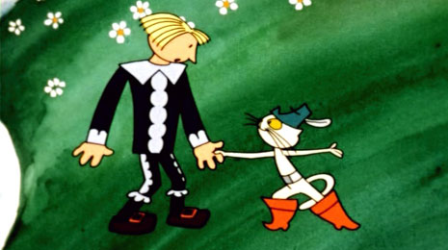
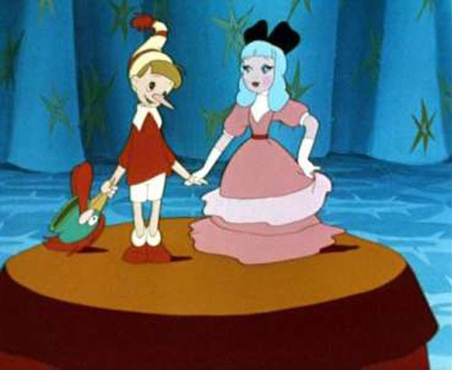
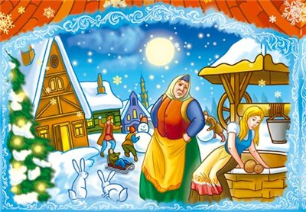
Оцените героев сказок с точки зрения золотого правила нравственности

Slide 18
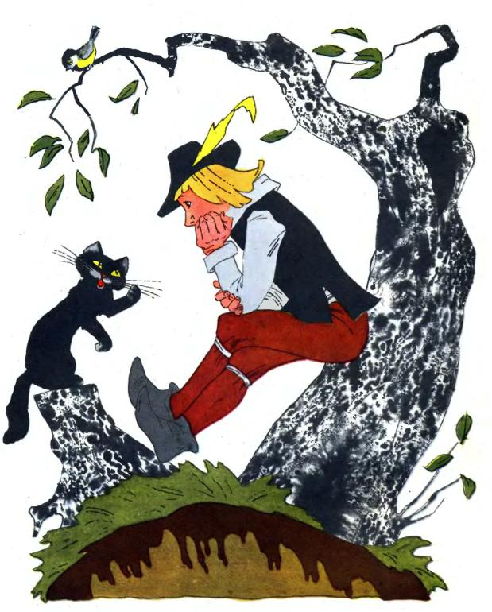
Кот и сын мельника («Кот в сапогах»)

Slide 19
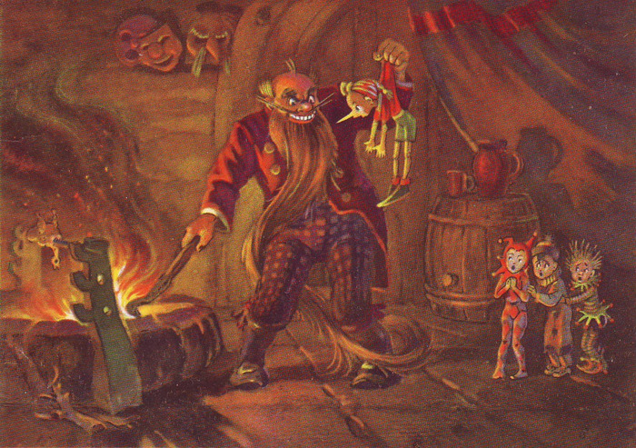
Карабас Барабас и куклы («Золотой ключик»)

Slide 20
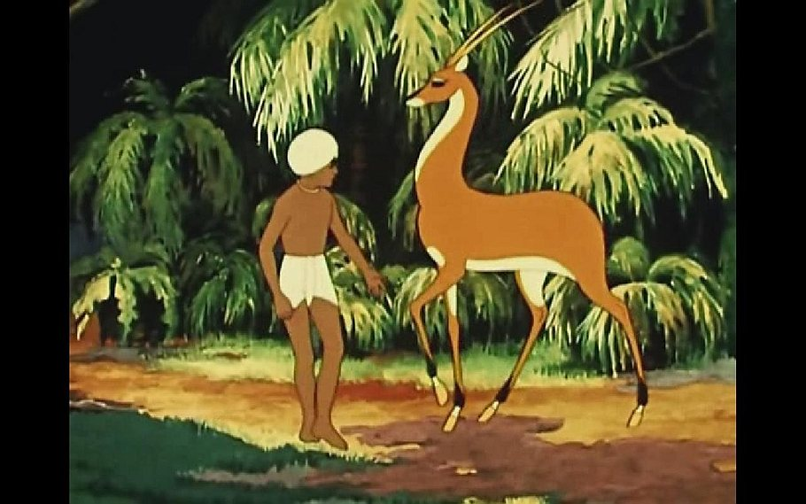
Золотая антилопа и мальчик («Золотая антилопа»)

Slide 21
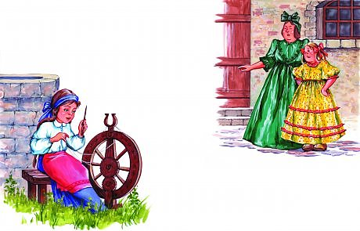
Матушка Метелица, падчерица и родная дочка («Матушка Метелица»)

Slide 22
Подумайте
Если бы все старались жить по Золотому правилу, как бы изменилась наша жизнь?
Достаточно ли знать Золотое правило нравственности, чтобы делать добро?

Slide 23
Как применять золотое правило в жизни?
Оцените последствия поступка в мыслях и чувствах
Поступок, который хочется или нужно совершить, следует перепроверить относительно того, на кого направлено действие, т.е. попытаться встать на его место.
Подумать, каково было бы мне, если бы так поступили со мной.
Ответьте на вопрос: «Хотел бы я, чтобы со мной так поступили?»
Если ответ «НЕТ» , то поступок соверашать нельзя.

Slide 24
Продолжите одну из фраз по вашему желанию:
Я узнал…
Я научился…

Slide 25
Твори добро, чтобы любя,
Добро тебя нашло.
Зла не верши, чтоб и тебя
Не погубило зло.

Slide 26
Спасибо за урок

